Slide 1
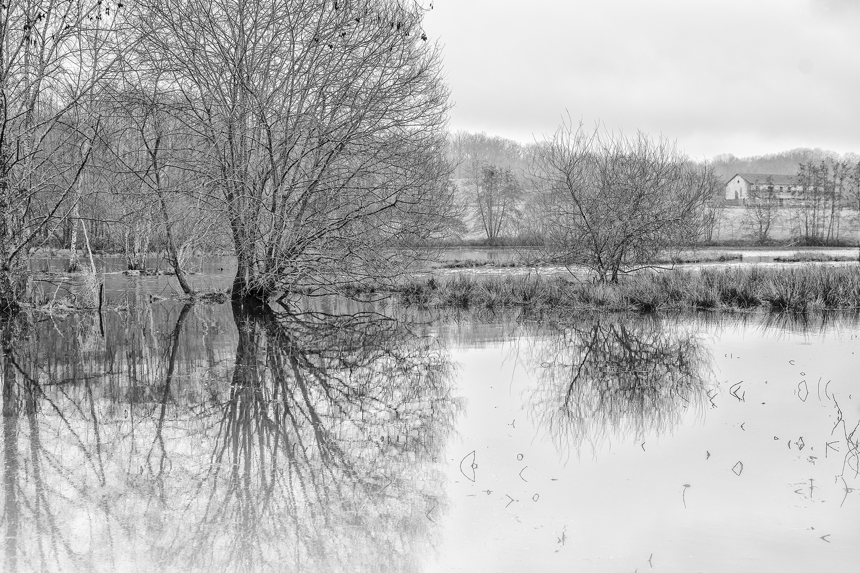
MEMO
Prise de vue
PAYSAGES ARCHITECTURE MAIN LEVEE
PAYSAGES ARCHITECTURE TRIPODE
PAYSAGES cascade rendu cotonneux TRIPODE
PAYSAGES ARCHITECTURE NOCTURNE
INTERIEUR en ambiance TRIPODE
ACTION RAPIDE MAIN LEVEE
ANIMALER AFFUT TRIPODE
ANIMALIER APPROCHE MAIN LEVEE
MACRO
PROXI-PHOTO
PORTRAIT MAIN LEVEE
STUDIO NATURE MORTE FLASHES
C’est ballot !
Adaptation aux formats
Les focales sont données pour le format 24x36.
Pour l’APS-C les multiplier par 1.5 et pour le 4/3 par 2.
Les ouvertures sont données pour le format 24x36.
Pour le format APS-C prendre l’ouverture supérieure.
Ex : 24x36 = f16. APS-C = f11. 4/3 = f8.
Jusqu’à l’ouverture maxi de l’objectif, bien entendu.
photoflaneur
Nov. 2021

Slide 2
Les bonnes questions, qui ne sont pas toujours posées
AU DEBUT DE TOUTES SCEANCES PHOTO
Le matériel est à priori adapté à la sortie. (accessoires, filtres, etc.)
Les batteries sont chargées.
Les cartes sont vides.
Le boîtier est sécurisé par une courroie autour du coup, (ou attachée au sac à dos) le boîtier est fixé sur un tripode (stable)
Le correcteur dioptrique n'est pas déréglé.
A CHAQUE CHANGEMENT DE CADRAGE
Le choix du format correspond au sujet: RAW ou JPG (les deux)
La balance des blancs correspond à l'éclairage du sujet ainsi qu'au rendu souhaité. (Si le doute existe prévoir un bracketing de la BdB.)
A MAIN LEVEE
Le mode de prise de vue correspond à la prise de vue envisagée.
Mode le plus courant: Av. priorité ouverture
Sur les actions rapides: M. manuel avec ISO auto. (Tav Pentax)
Au flash en extérieur: P. programme décalable. M manuel.
La valeur ISO de base correspond à priori au type de sujet, à l'éclairement et aux conditions de stabilité du matériel à main levée sans et avec stabilisateur. (Base: Inverse de la focale)
Elle pourra être révisée en fonction des valeurs d'ouverture et de vitesse désirées, et de l'apport d'un éclairage externe. (flash)
Le mode de mesure correspond à la plage dynamique du sujet:
Multizone, Centrale pondérée, Spot.
L'ouverture retenue correspond à la profondeur de champ souhaitée.
La vitesse retenue correspond à la vitesse relative du sujet ainsi qu'au rendu de mouvement souhaité.
Le mode AF est adapté : Statique AF-S. Mobile: AF-C. Mode M.
La zone AF est adaptée à la précision de la mise au point et au déplacement du sujet.
Souvent la rapidité de l'action laisse peu ou aucune possibilité de vérification de la mise au point. De courtes rafales permettent de sécuriser le point sur des sujets en mouvements. La prise de vue en filé assure la netteté du sujet et renforce l’impression de mouvement.
Il est parfois possible de vérifier l'exposition avec le testeur de profondeur de champ électronique. Variante: faire une vue témoin.
SUR APPUI
Le mode de prise de vue correspond à la prise de vue envisagée.
Mode le plus courant: Av. priorité ouverture.
Au flash : M manuel. P. programme décalable.
En pose longue, pour certains filtres: M. manuel et B. bulb
La valeur ISO de base correspond à priori au type de sujet, à l'éclairement et aux conditions de stabilité du matériel. (sur tripode ou monopode la stabilisation est coupée)
La valeur ISO de base pourra être révisée en fonction des valeurs d'ouverture ou de vitesse désirées et de l'apport d'un éclairage externe. (réflecteur, flash, lampes, etc.)
Le mode de mesure correspond à la plage dynamique du sujet:
Multizone, Centrale pondérée, Spot. Incidente. (Optimisation)
Le HDR doit être envisagé si la plage dynamique du capteur est dépassée.
Un filtre dégradé est souhaitable sur les zones en hautes lumières.
Un filtre de Densité Neutre permet d'allonger le temps de pose.
L'ouverture retenue correspond à la profondeur de champ souhaitée.
La vitesse retenue correspond à la vitesse relative du sujet ainsi qu'au rendu de mouvement souhaité.
Le mode AF est adapté: statique AF-S. Mobile: AF-C. Mode M.
La zone AF est adaptée à la précision de la mise au point et au déplacement du sujet.
Sur tripode, le déclencheur peut être activé avec l'index ou il convient d'employer un déclencheur externe pour minimiser les vibrations. (Mode MUP, obturateur électronique, etc...)
Vérifier la mise au point en mode Live view à l'aide de la fonction Focus peaking. Variante: faire une vue témoin.
Vérifier l'exposition avec le testeur de profondeur de champ électronique. (Permet de prendre en compte la transition des filtres dégradés) Variante: faire une vue témoin.
Si la visée est effectuée à l'aide du viseur, toujours occulter celui-ci avant de déclencher. (Inutile en visée Live view)
A MAIN LEVEE et SUR APPUI Envisager des variantes.
Un autre point de vue. Un autre instant. (lumière, mouvement)
Une autre focale. Un autre cadrage (H/V)
Une autre exposition. (ouverture, vitesse, correction + -)
Un apport d'éclairage. (flash, etc.)

Slide 3
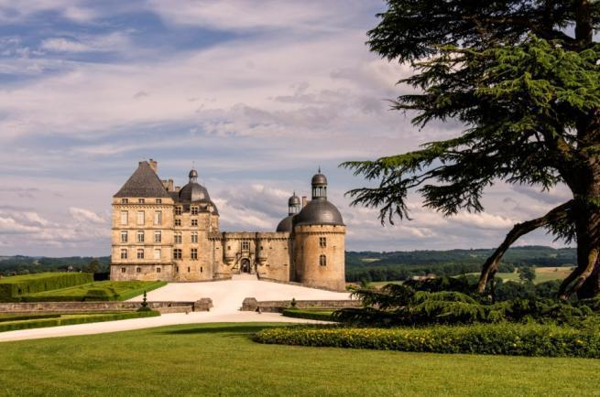
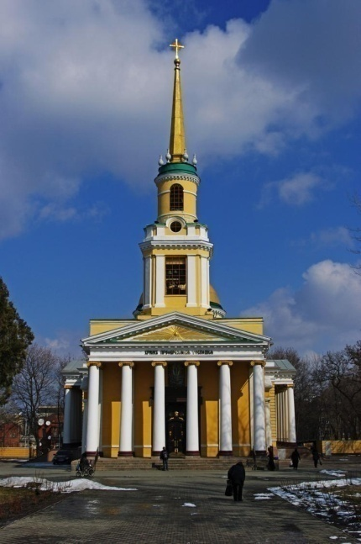
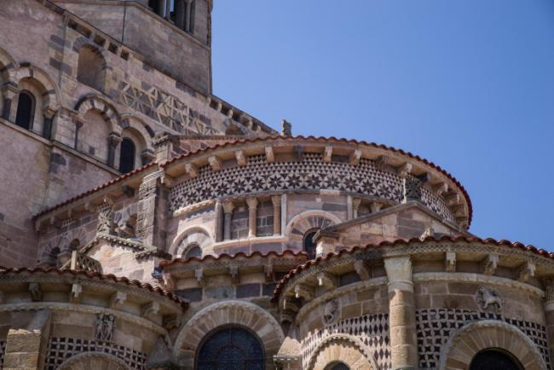
PAYSAGE
ARCHI.
DE JOUR
MAIN LEVEE
FOCALE De 15 à 200 mm
(détails)
4 |  | 1,4 |  | 100
2 |  | 2 |  | 200
1 |  | 2,8 |  | 400
1/2 |  | 4 |  | 800
1/4 |  | 5,6 |  | 1600
1/8 |  | 8 |  | 3200
1/15 |  | 11 |  | 6400
1/30 |  | 16
1/60 |  | 22
1/125
1/250
1/500
1/1000
1/2000
1/4000
1/8000
- 2 | - 1 | 0 | 1 | 2
MOINS |  | ZERO | PLUS
FONCE |  | GRIS | CLAIR
Neige
MODE AF = AF-S. ENTRAINEMENT = Vue par vue.
BALANCE DES BLANCS : Auto ou Lumière du jour.
MODE EXPO = Priorité ouverture (A-Av).
MODE DE MESURE = Multizone.
ISO = 100 ou 200 pour garantir la qualité d’image.
VITESSE
Afin d’éviter le flou de bougé à main levée on veillera à ne pas descendre en dessous du 1/60 du grand angle au 50 mm. Au delà de 50 mm, on respectera l’inverse de la focale.
Exemple : 100mm = 1/100, encore mieux 1/150.
OUVERTURE = On recherche à obtenir tous les plans nets (f8) sans trop fermer pour conserver la « bonne » vitesse.
FILTRE = Polariseur (mange 1 à 2 IL)

Slide 4
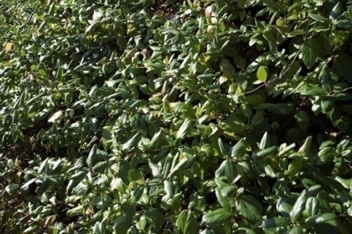
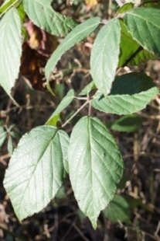
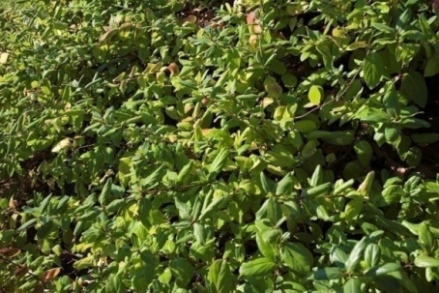
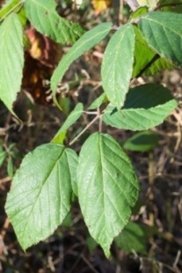
Neutraliser les reflets, renforcer les couleurs avec le filtre polarisant
Monter un filtre polarisant et juger de ses effets sur le ciel, sur le plan d’eau, sur les reflets, sur les vitrages, sur les feuillages, etc. Parfois le polarisant n’apporte rien, souvent il change tout.
L’effet sera maximum avec le soleil à 90°.
Astuce : toujours tourner le polarisant dans le sens antihoraire sinon il va finir par se dévisser et tomber.
Attention aux effets excessifs avec l’Ultra Grand Angle, la polarisation peut être plus forte sur un côté que sur l’autre, le ciel peut devenir noir.
En général le polarisant ne pose pas de problème de mise au point ni d'exposition, il se contente de "manger" 1.5 à 2 IL. Attention au flou de bougé, surtout au télé.
Le mode Av convient particulièrement, le système TTL prendra automatiquement en compte le coefficient du filtre suivant son orientation.
Le filtre polarisant renforce le ciel, les couleurs, l’eau.
Attention à la vitesse il fait perdre 1.5 à 2 IL.
Effet maximum
Pas ou peu de polarisation avec le soleil à l’avant ou à l’arrière du sujet.
Polarisation maximum avec le soleil à 90°. Repère du filtre vers le soleil.
Effet sur le rendu des feuillages.
RETOUR

Slide 5
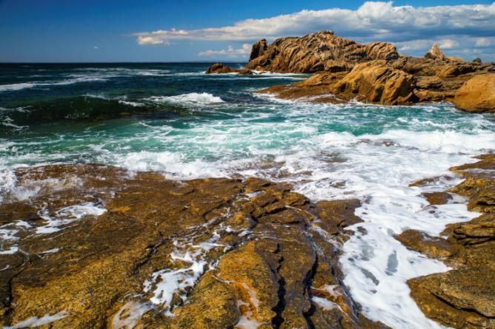
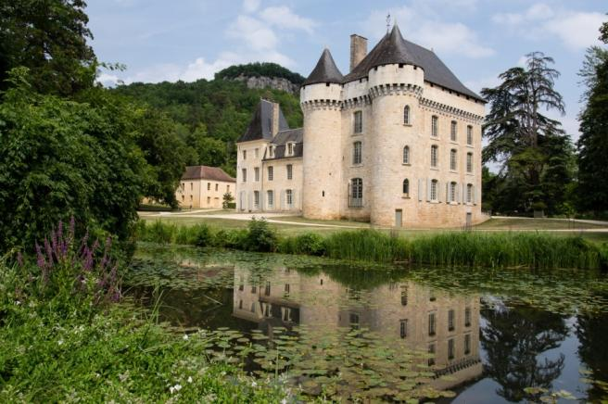
PAYSAGE
ARCHI.
DE JOUR
TRIPODE
FOCALE De 15 à 200 mm
(détail)
4 |  | 1,4 |  | 100
2 |  | 2 |  | 200
1 |  | 2,8 |  | 400
1/2 |  | 4 |  | 800
1/4 |  | 5,6 |  | 1600
1/8 |  | 8 |  | 3200
1/15 |  | 11 |  | 6400
1/30 |  | 16
1/60 |  | 22
1/125
1/250
1/500
1/1000
1/2000
1/4000
1/8000
- 2 | - 1 | 0 | 1 | 2
MOINS |  | ZERO | PLUS
FONCE |  | GRIS | CLAIR
Neige
MODE AF = AF-S ou Manuel. ENTRAIN = Vue par vue.
BALANCE DES BLANCS : Auto ou Lumière du jour.
MODE EXPO = Priorité ouverture (A-Av). Manuel.
MODE DE MESURE = Multizone. (Incidente)
ISO = 100 pour garantir la qualité d’image.
VITESSE = Le tripode permet d’employer des vitesses lentes en minimisant le risque de flou de bougé. Attention aux éléments susceptibles de bouger dans le cadrage. (vent dans les feuillages, etc.) Déclencheur à câble ou télécommande.
OUVERTURE = On recherche à obtenir tous les plans nets = f8 à f16.
ISO = 100 pour garantir la qualité d’image.
FILTRES Polariseur. Dégradé sur un ciel trop lumineux.

Slide 6
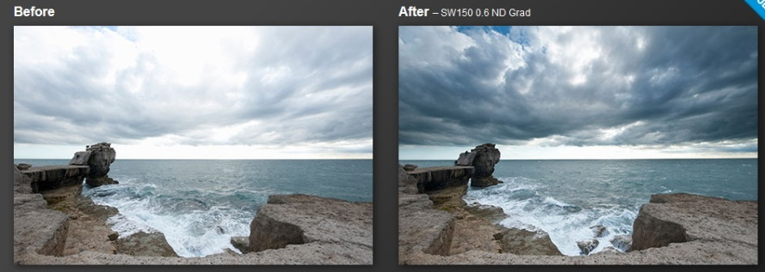
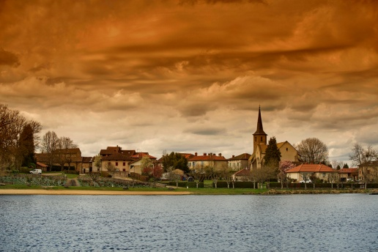
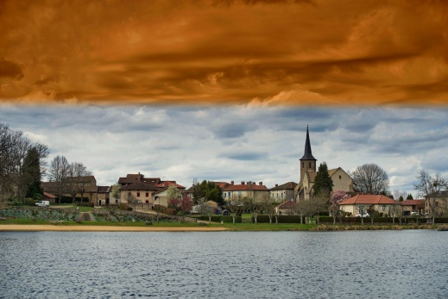
Employer un filtre dégradé dés la prise de vue.
Une fois la hauteur réglée, afficher à nouveau l'ouverture choisie pour l'exposition (f5.6) puis actionner le testeur de profondeur de champ numérique afin de vérifier que la transition est conforme à vos souhaits.
Hors « live view » déclencher en obturant le viseur.
Sans filtre dégradé
Les textures sont grillées.
Avec filtre dégradé
Les textures sont préservées.
Méthode avec les filtres dégradés
Ouverture vers f5.6, apprécier la transition.
Sans monter le filtre, passer en mode Manuel puis afficher comme ouverture f 5.6. Chercher la vitesse en excluant le ciel du cadrage. (mesure sur l’avant plan) Cette vitesse ne devra plus changer. (ce qui est logique en mode Manuel)
Cadrer définitivement puis faire la mise au point.
Mettre en place le filtre dégradé, afficher alors une ouverture de f22 (transition la plus dure), puis actionner le testeur de PdC numérique. (ou le mode live view)
Astuces : Si dans le viseur vous percevez mal la hauteur de la limite, tourner le filtre à 90°, la limite sera plus discernable, puis baisser doucement le filtre pour repositionner cette limite à l'horizontale.
N.B. Plus la focale est longue plus la transition est floue.
Important : Certains filtres dégradés sont colorés : tabac, coucher de soleil, bleu, etc. Dans ce cas régler la balance des blancs sur « lumière du jour » (ou 5200 K Teinte = 0).
Avec un filtre dégradé neutre il est possible de laisser la balance des blancs sur Auto.
Comment enlever les parties d’avant plan trop assombries par le filtre. (clocher du village par exemple)
Prendre une vue sans filtre puis une seconde avec.
En post production il conviendra de superposer les deux images puis de « gommer » les parties trop foncées émergeant de l’horizon.
Fusion d’exposition : il existe bien d’autres manières de procéder pour arranger un ciel surexposé. Exemple :
Prendre une vue normale : compensation = 0
Prendre une seconde vue en exposant pour les textures du ciel = - 2 (par exemple)
En post production, assembler en utilisant Photomatix. « fusion d’exposition » (ou un autre logiciel)
Ouverture à f22,
régler la hauteur.
RETOUR

Slide 7
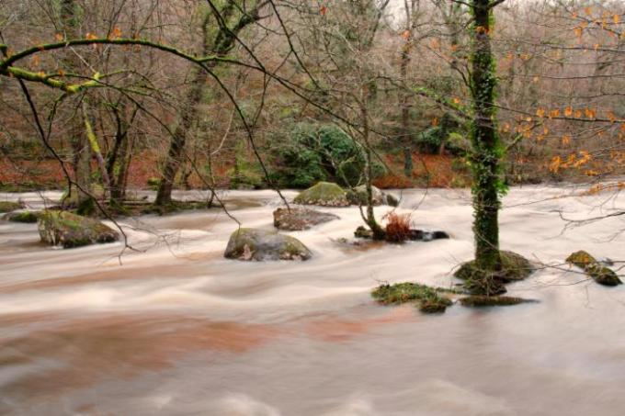
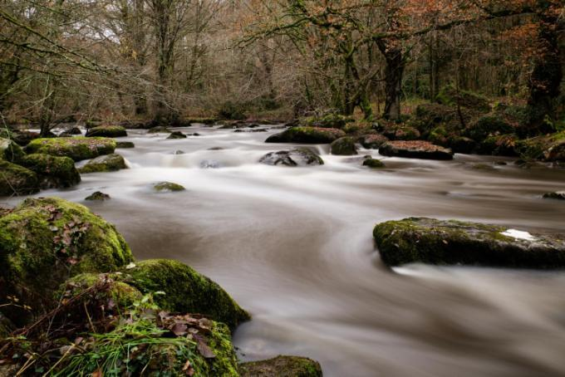
PAYSAGE
Eaux courante, nuages, etc.
DE JOUR
TRIPODE
FOCALE
De 15 à 200 mm
4 |  | 1,4 |  | 100
2 |  | 2 |  | 200
1 |  | 2,8 |  | 400
1/2 |  | 4 |  | 800
1/4 |  | 5,6 |  | 1600
1/8 |  | 8 |  | 3200
1/15 |  | 11 |  | 6400
1/30 |  | 16
1/60 |  | 22
1/125
1/250
1/500
1/1000
1/2000
1/4000
1/8000
- 2 | - 1 | 0 | 1 | 2
MOINS |  | ZERO | PLUS
FONCE |  | GRIS | CLAIR
MODE AF = AF-S ou Manuel. ENTRAIN = Vue par vue.
BALANCE DES BLANCS : Auto ou Lumière du jour.
MODE EXPO = Priorité ouverture. (A-Av) Manuel. B.
MODE DE MESURE = Centrale pondérée. (filtre ND)
ISO = 100 pour garantir la qualité d’image.
VITESSE = Sur tripode, le filtre gris neutre permet de réduire considérablement les vitesses (plusieurs secondes). Attention aux éléments susceptibles de bouger dans le cadrage. (vent dans les feuillages, etc.) Déclencheur à câble ou télécommande.
OUVERTURE = On recherche à obtenir tous les plans nets = f8 à f16.
FILTRES Gris neutre de 3-6-10 IL. (ND)
Polariseur éventuel. (polarisation + 1 à 2 IL)

Slide 8
Méthode avec les filtres ND
Sans filtre |  | 3 IL |  | 6 IL |  | 8 IL |  | 10 IL |  | Sans filtre
 |  | ND 8 |  | ND 65 |  | ND 256 |  | ND 1024
1/500 |  | 1/60 |  | 1/8 |  | 0,5 s |  | 2 s |  | 1/500
400 |  | 50 |  | 6 |  | 0,6 s |  | 2,5 s |  | 400
320 |  | 40 |  | 5 |  | 0,8 s |  | 3 s |  | 320
1/250 |  | 1/30 |  | 1/4 |  | 1s |  | 4 s |  | 1/250
200 |  | 25 |  | 0,3 s |  | 1,3 s |  | 5 s |  | 200
160 |  | 20 |  | 0,4 s |  | 1,6 s |  | 6 s |  | 160
1/125 |  | 1/15 |  | 0,5 s |  | 2 s |  | 8 s |  | 1/125
100 |  | 11 |  | 0,6 s |  | 2,5 s |  | 10 s |  | 100
80 |  | 10 |  | 0,8 s |  | 3 s |  | 13 s |  | 80
1/60 |  | 1/8 |  | 1s |  | 4 s |  | 16 s |  | 1/60
50 |  | 6 |  | 1,3 s |  | 5 s |  | 20 s |  | 50
40 |  | 5 |  | 1,6 s |  | 6 s |  | 25 s |  | 40
1/30 |  | 1/4 |  | 2 s |  | 8 s |  | 32 s |  | 1/30
25 |  | 0,3 s |  | 2,5 s |  | 10 s |  | 40 s |  | 25
20 |  | 0,4 s |  | 3 s |  | 13 s |  | 50 s |  | 20
1/15 |  | 0,5 s |  | 4 s |  | 16 s |  | 1 m 4 s |  | 1/15
13 |  | 0,6 s |  | 5 s |  | 20 s |  | 1 m 20 s |  | 13
10 |  | 0,8 s |  | 6 s |  | 25 s |  | 1 m 40 s |  | 10
1/8 |  | 1s |  | 8 s |  | 32 s |  | 2 m 8 s |  | 1/8
6 |  | 1,3 s |  | 10 s |  | 40 s |  | 2 m 40 s |  | 6
5 |  | 1,6 s |  | 13 s |  | 50 s |  | 3 m 30 s |  | 5
1/4 |  | 2 s |  | 16 s |  | 1 m 4 s |  | 4 m 16 s |  | 1/4
0,3 s |  | 2,5 s |  | 20 s |  | 1 m 20 s |  | 5 m 20 s |  | 0,3 s
0,4 s |  | 3 s |  | 25 s |  | 1 m 40 s |  | 6 m 24 s |  | 0,4 s
0,5 s |  | 4 s |  | 32 s |  | 2 m 8 s |  | 8 m 32 s |  | 0,5 s
0,6 s |  | 5 s |  | 40 s |  | 2 m 40 s |  | 10 m 40 s |  | 0,6 s
0,8 s |  | 6 s |  | 50 s |  | 3 m 30 s |  | 13 m 16 s |  | 0,8 s
1 s |  | 8 s |  | 1 m 4 s |  | 4 m 16 s |  | 17 m |  | 1 s
1,3 s |  | 10 s |  | 1 m 20 s |  | 5 m 20 s |  |  |  | 1,3 s
1,6 s |  | 13 s |  | 1 m 40 s |  | 6 m 24 s |  |  |  | 1,6 s
2 s |  | 16 s |  | 2 m 8 s |  | 8 m 32 s |  |  |  | 2 s
2,5 s |  | 20 s |  | 2 m 40 s |  | 10 m 40 s |  |  |  | 2,5 s
3 s |  | 25 s |  | 3 m 30 s |  | 13 m 16 s |  |  |  | 3 s
4 s |  | 32 s |  | 4 m 16 s |  | 17 m |  |  |  | 4 s
Balance des blancs : les filtres ND aiment le réglage Auto.
Déclenchement : Pour éviter les vibrations déclencher avec une télécommande (mode MUP).
Le mode réduction de bruit pour vitesse lente est conseillé. (Auto) Attention la durée totale de la prise de vue sera le double du temps de pose.
Visée en Live view : Méthode rapide jusqu’à 30 secondes.
Monter le filtre. (3 à 6 IL)
Le point peut-être fait avec le filtre en place, le « Focus peaking » apporte une aide appréciable.
ISO le plus bas possible. Mesure Centrale pondérée.
La mesure Multizone ne convient pas au travers d’un filtre de plus d’un IL.
Jusqu’à 30 s : Mode de prise de vue Av ou Manuel.
Il n’est pas nécessaire d’obturer le viseur pour déclencher.
Au-delà de 30 s : Faire la visée au viseur en utilisant la pose B.
Visée au viseur : Méthode plus lente et plus précise.
Sans le filtre, faire la mise au point.
Contrôler la mise au point en mode live view en s’aidant du « Focus peaking » puis revenir à la visée au viseur.
ISO le plus bas possible. Mesure multizone ou Centrale pondérée. Sans le filtre, régler l'exposition afin de pouvoir appliquer une correction éventuelle. (écart au gris 18%)
Conserver l’ouverture puis en utilisant la « table » adapter le temps de pose en fonction du filtre :
Jusqu’à 30 s : Mode de prise de vue Manuel.
Au-delà de 30 s : Pose B. (votre boitier permet peut-être le paramétrage du temps de pose, si non utiliser un chronomètre)
Monter le filtre sans faire varier le point.
Obturer le viseur avant de déclencher.
N.B. Cette méthode oblige à manipuler le filtre à chaque prise de vue.
Lire la vitesse sans le filtre. Dans la limite du couplage du boitier (30 s) rester en mode Av ou M. Au-delà passer en mode B.
RETOUR

Slide 9
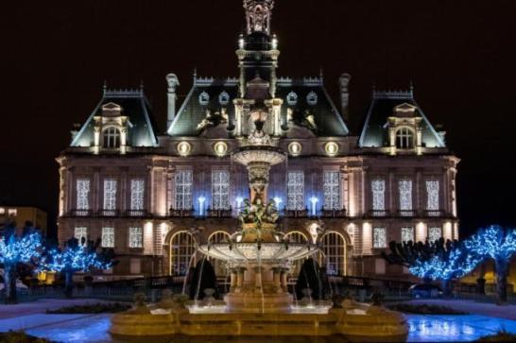
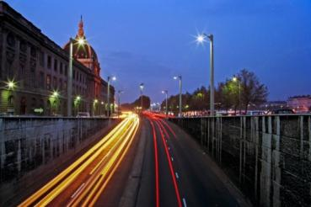
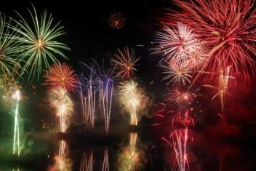
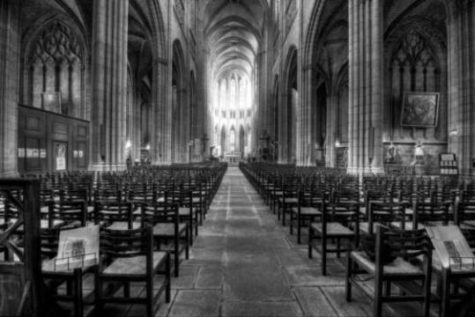
PAYSAGE
ARCHI.
NOCTURNE
INTERIEUR en ambiance
4 |  | 1,4 |  | 100
2 |  | 2 |  | 200
1 |  | 2,8 |  | 400
1/2 |  | 4 |  | 800
1/4 |  | 5,6 |  | 1600
1/8 |  | 8 |  | 3200
1/15 |  | 11 |  | 6400
1/30 |  | 16
1/60 |  | 22
1/125
1/250
1/500
1/1000
1/2000
1/4000
1/8000
TRIPODE
FOCALE De 15 à 200 mm
- 2 | - 1 | 0 | 1 | 2
MOINS |  | ZERO | PLUS
FONCE |  | GRIS | CLAIR
MODE AF = AF-S ou Manuel.
ENTRAINEMENT = Vue par vue.
BALANCE DES BLANCS : Extérieur : L du jour.
Intérieur en ambiance : Multi-auto ou Manuelle.
MODE EXPO = Priorité ouverture (A-Av). Manuel.
MODE DE MESURE = Multizone. (Spot sur lumières)
ISO = 100 pour garantir la qualité d’image.
VITESSE : Le tripode permet d’employer des vitesses lentes en minimisant le risque de flou de bougé. Déclencheur à câble ou télécommande.
OUVERTURE = On recherche à obtenir tous les plans nets = f8 à f16. (A f16 les lampadaires s’étoilent)
Variantes : Enregistrer les mouvements des lumières. Prise de vue pour le traitement HDR.

Slide 10
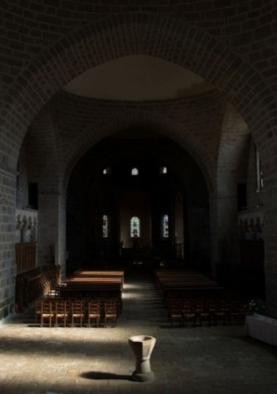
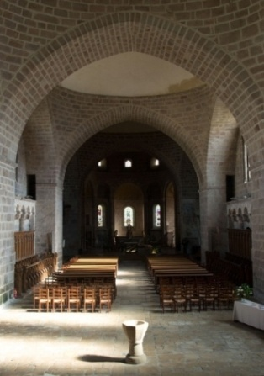
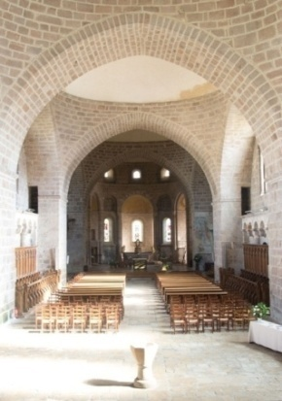
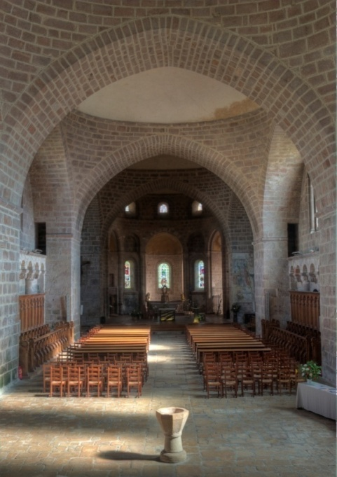
La prise de vue HDR
Hight Dynamic Range
Régler le boitier sur le mode « bracketing automatique »
Nombre de vue : choisir 3.
Afficher un écart de 2 IL entre vue soit : – 2 / 0 / +2.
-2 IL La première image pour capturer les textures grillées, car trop éclairées.
0 IL La deuxième, normale pour les tons moyens.
+ 2 IL La troisième pour capturer les parties enterrées des ombres .
Avec ce lot de 3 vues il sera effectuer un assemblage
HDR réaliste dans un logiciel spécifique. PhotoShop, Photomatix, etc.
Hautes lumières texturées.
Ombres débouchées.
RETOUR

Slide 11
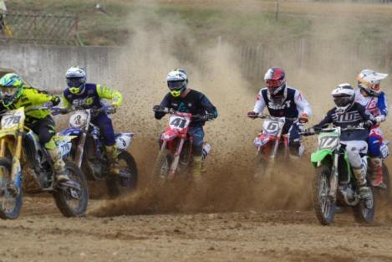
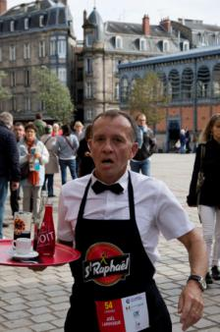
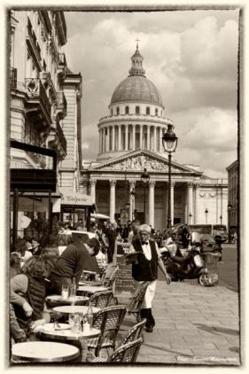
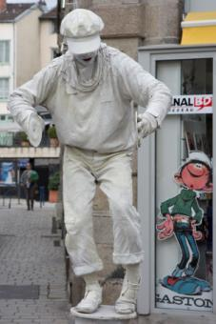
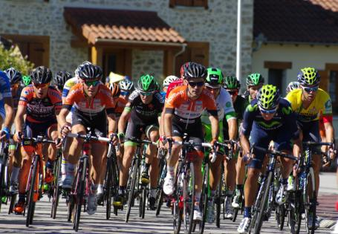
ACTIONS
RAPIDES
DE JOUR
MAIN LEVEE
FOCALE De 24 à 200 mm
24x70 et 70x200
4 |  | 1,4 |  | 100
2 |  | 2 |  | 200
1 |  | 2,8 |  | 400
1/2 |  | 4 |  | 800
1/4 |  | 5,6 |  | 1600
1/8 |  | 8 |  | 3200
1/15 |  | 11 |  | 6400
1/30 |  | 16
1/60 |  | 22
1/125
1/250
1/500
1/1000
1/2000
1/4000
1/8000
- 2 | - 1 | 0 | 1 | 2
MOINS |  | ZERO | PLUS
FONCE |  | GRIS | CLAIR
MODE AF = AF-C. ENTRAINEMENT = Rafale.
BALANCE DES BLANCS : Auto.
MODE EXPO = Priorité ouverture (A-Av).
Manuel avec ISO Auto.
MODE DE MESURE = Multizone. (Incidente)
ISO = 400 ISO en base pour garantir la vitesse.
VITESSE : La vitesse doit être suffisante pour figer le sujet en mouvement, elle sera donc calée sur l’inverse de la focale et la vitesse relative du sujet.
OUVERTURE = On recherche à détacher le sujet du fond = f2.8 à f5.6.
FILTRES
Polarisant parfois intéressant, mange 1 à 2 IL.
Variante : « Filé » pour enregistrer les mouvements sur un fond flou.
RETOUR

Slide 12
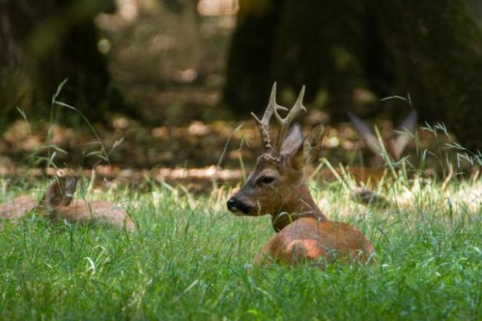
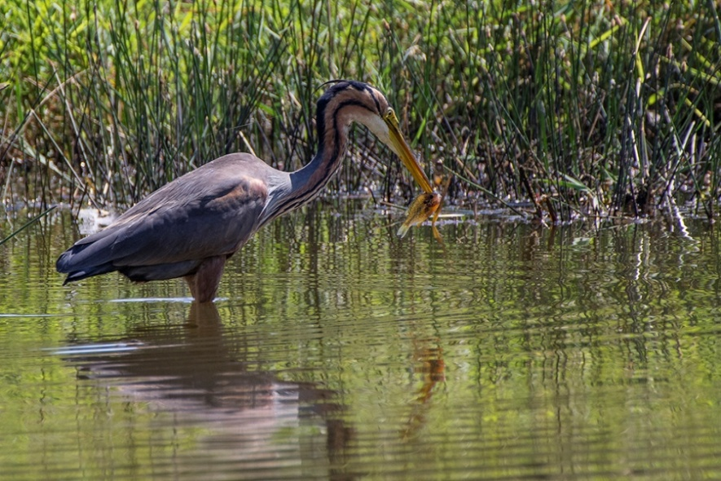
ANIMALIER
AFFUT
Sujet statique.
DE JOUR
TRIPODE
FOCALE Focale de 400 mm et +.
4 |  | 1,4 |  | 100
2 |  | 2 |  | 200
1 |  | 2,8 |  | 400
1/2 |  | 4 |  | 800
1/4 |  | 5,6 |  | 1600
1/8 |  | 8 |  | 3200
1/15 |  | 11 |  | 6400
1/30 |  | 16
1/60 |  | 22
1/125
1/250
1/500
1/1000
1/2000
1/4000
1/8000
- 2 | - 1 | 0 | 1 | 2
MOINS |  | ZERO | PLUS
FONCE |  | GRIS | CLAIR
MODE AF = AF-S (sujet statique) ou AF-C (mobile)
ENTRAINEMENT = vue par vue ou rafale.
BALANCE DES BLANCS : Auto.
MODE EXPO = Priorité ouverture (A-Av).
Manuel avec ISO Auto.
MODE DE MESURE = Multizone. Centrale pondérée.
ISO = 400 ISO en base pour garantir une vitesse suffisante. 1600 ISO et plus suivant capteur.
VITESSE : La vitesse doit être suffisante pour figer le sujet en mouvement éventuel, elle sera donc calée sur l’inverse de la focale. (et la vitesse relative du sujet) Déclencheur à câble ou télécommande.
OUVERTURE = Pour détacher le sujet du fond avec un grand télé = f5.6 à f8.
FILTRES Polarisant parfois intéressant sur l’eau.
RETOUR

Slide 13
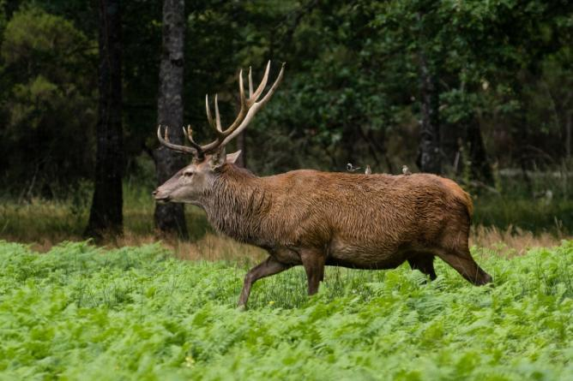
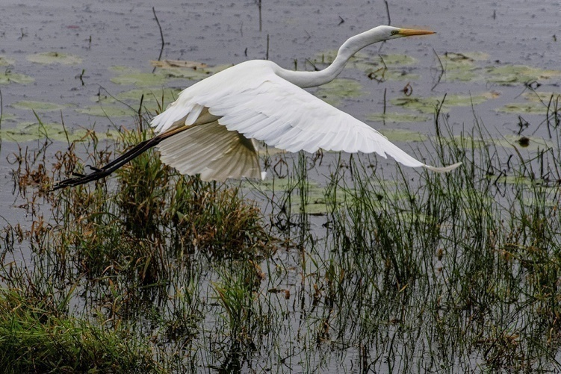
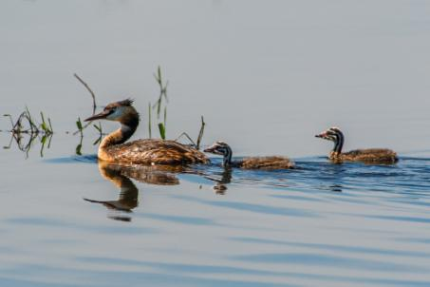
ANIMALIER
APPROCHE
Sujet mobile
DE JOUR
MAIN LEVEE
MONOPODE
FOCALE
Focale de 200 mm et +.
4 |  | 1,4 |  | 100
2 |  | 2 |  | 200
1 |  | 2,8 |  | 400
1/2 |  | 4 |  | 800
1/4 |  | 5,6 |  | 1600
1/8 |  | 8 |  | 3200
1/15 |  | 11 |  | 6400
1/30 |  | 16
1/60 |  | 22
1/125
1/250
1/500
1/1000
1/2000
1/4000
1/8000
- 2 | - 1 | 0 | 1 | 2
MOINS |  | ZERO | PLUS
FONCE |  | GRIS | CLAIR
MODE AF = AF-C. ENTRAINEMENT = Rafale.
BALANCE DES BLANCS : Auto.
MODE = Priorité ouverture (A-Av). (M et ISO Auto)
MODE DE MESURE = Multizone. Centrale pondérée.
ISO = 400 ISO en base pour garantir une vitesse suffisante. 1600 ISO et plus suivant capteur.
VITESSE : La vitesse doit être suffisante pour figer le sujet en mouvement, elle sera donc calée sur l’inverse de la focale et la vitesse relative du sujet.
Variante « filé » pour enregistrer les mouvements du sujet avec un fond flou.
OUVERTURE = Détacher le sujet du fond = f2.8 à f5.6.
FILTRES = Polarisant parfois intéressant (sur l’eau), mange 1 à 2 IL. Attention à la vitesse.

Slide 14
Sujets et conditions
Il ne faut pas confondre la prise de vue d’animaux en parc zoologique, d’animaux domestiques, de petits rongeurs, reptiles, amphibiens, insectes avec la prise de vue d’animaux sauvages en milieu naturel.
Cette dernière demande de réelles connaissances, des animaux et de l’art de l’observation dans un milieu naturel ou un seul photographe est déjà un photographe de trop.
La photo peut-être créative, esthétique, mais aussi documentaire. (milieu)
Elle peut être effectuée à la campagne, à la ville, en plaine, en montagne, en forêt, sur des plans d’eau, dans des jardins, des granges, des greniers, etc.
Il faudra distinguer le domaine public (règlement affiché aux accès) et le domaine privé où le propriétaire est libre de vous accepter chez lui ou pas. A la campagne, se faire connaître évite de passer pour le braconnier voire le pyromane du coin.
Pour votre santé, il convient de prendre des précautions pendant les périodes de chasse. Contrairement à votre sortie photo, la chasse est organisée : période, gibier (arrêté préfectoral) permis de chasse, sécurité, assurance, etc. Le mieux est donc de se rapprocher du responsable de la chasse qui va peut-être vous accueillir et vous placer dans un groupe. Évitez par contre de vous placer seul silencieusement entre gibier et chasseurs. Gilet de chasse orange et respect du règlement obligatoire. Puisqu’on en est au conseil éteignez donc cet « insu-portable ».
RETOUR

Slide 15
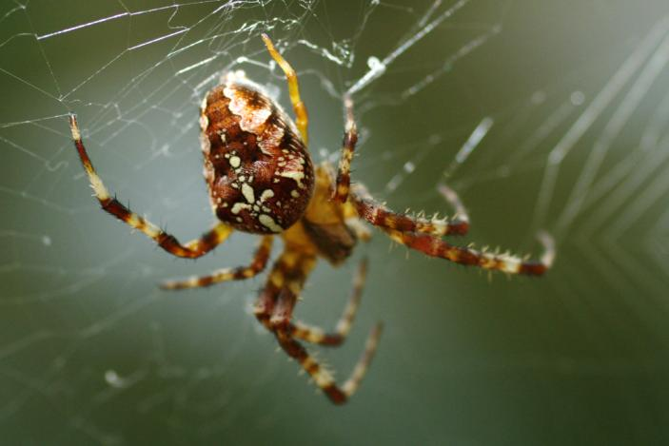
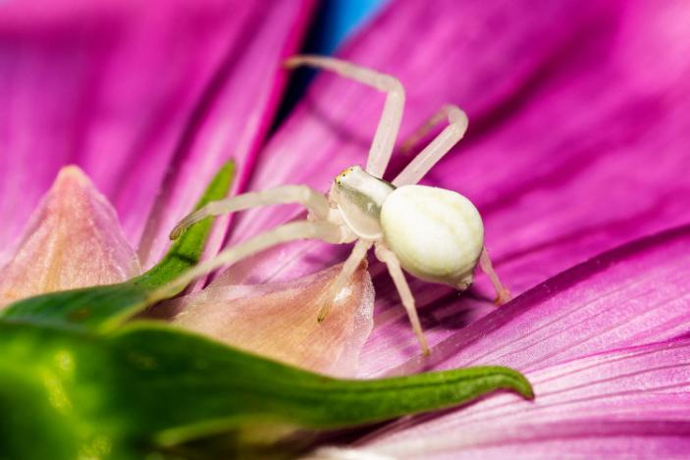
MACRO
MAIN LEVEE
MONOPODE
TRIPODE
FLASH
FOCALE
Macro 1/1 de 50 à 180 mm.
4 |  | 1,4 |  | 100
2 |  | 2 |  | 200
1 |  | 2,8 |  | 400
1/2 |  | 4 |  | 800
1/4 |  | 5,6 |  | 1600
1/8 |  | 8 |  | 3200
1/15 |  | 11 |  | 6400
1/30 |  | 16
1/60 |  | 22
1/125
1/250
1/500
1/1000
1/2000
1/4000
1/8000
- 2 | - 1 | 0 | 1 | 2
MOINS |  | ZERO | PLUS
FONCE |  | GRIS | CLAIR
MODE AF = AF-S ou Manuel. ENTRAIN = vue par vue.
BALANCE DES BLANCS : Auto ou Lumière du jour.
MODE = Priorité ouverture (A-Av).
MODE DE MESURE = Multizone. Centrale pondérée.
ISO = 200 ISO en base pour garantir une vitesse suffisante. 1600 ISO et plus suivant capteur.
VITESSE : En extérieur l’ennemi principal reste le vent. La vitesse doit être suffisante pour figer le sujet plus ou moins en mouvement. Déclencheur à câble ou télécommande.
OUVERTURE = f2.8 à f8.
FLASH : en remplissage pour déboucher les ombres.
(Balance des blancs : Multi-auto. Mode flash : HS)

Slide 16
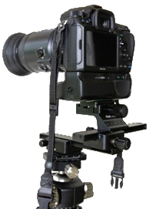
FOCUS STACKING (Empilement)
Cette technique consiste à prendre plusieurs clichés d’un même sujet à différents « focus » et à les combiner afin d’obtenir une image présentant une grande profondeur de champ.
Le sujet de prédilection est la macro, car la profondeur de champ y est très réduite, mais cette technique peut avantageusement être employée sur tout sujet statique comme l’architecture par exemple. En paysage attention au vent dans les feuillages.
Lumière naturelle pour obtenir 1/125 au moins (possibilité de LED).
Mise au point en mode Manuel (Cadrer un peu large).
Mode priorité ouverture f8 est une bonne base.
100 à 200 ISO.
Sans tripode solide cet exercice est quasi impossible. En effet, le but est de déplacer le point de netteté dans l’axe du point de vue, il faudra donc, en fonction du sujet, établir le « pas » (décalage du point) ainsi que le nombre d’images nécessaire et surtout ne pas trembler.
Main droite sur le boitier. (déclencheur) Main gauche sur l’objectif pour la mise au point. Faire une simulation du point de départ au point d’arrivée en estimant le nombre d’images, puis passer à la prise de vue, ce n’est pas si difficile tout compte fait.
Initiez vous au « focus stacking » en vous limitant à 5 ou 10 images, on peut faire plus avec un rail de mise au point motorisé (ou non) et 100 voire 1000 images, si on en a envie « et si on en a besoin ».
Avec ce support à rails bidirectionnels le tripode est obligatoire pour faire le cadrage et la mise au point finement.
Le décalage de « pas » est grandement facilité par les réglages micrométriques.
Assemblage en postproduction
La prise de vue peut être effectuée en format RAW, au-delà de dix images préférer le format jpg plus léger.
Le recadrage éventuel sera fait uniquement sur l’image finale.
Il existe beaucoup de logiciels qui permettent de faire du Focus Stacking mais Photoshop reste celui qui autorise les meilleurs résultats.
RETOUR

Slide 17
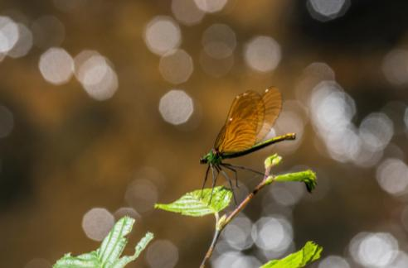
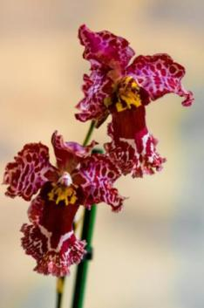
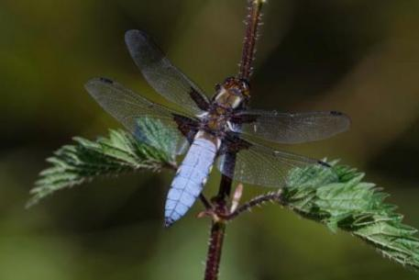
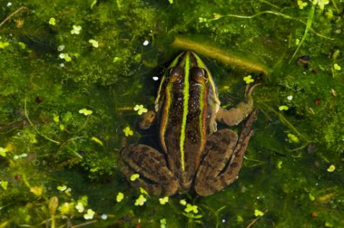
PROXIPHOTO
MAIN LEVEE
MONOPODE
FLASH
FOCALE
Macro 1/1 de 50 à 180 mm.
Télé zoom de 100 à 300 mm
Bague allonge.
4 |  | 1,4 |  | 100
2 |  | 2 |  | 200
1 |  | 2,8 |  | 400
1/2 |  | 4 |  | 800
1/4 |  | 5,6 |  | 1600
1/8 |  | 8 |  | 3200
1/15 |  | 11 |  | 6400
1/30 |  | 16
1/60 |  | 22
1/125
1/250
1/500
1/1000
1/2000
1/4000
1/8000
- 2 | - 1 | 0 | 1 | 2
MOINS |  | ZERO | PLUS
FONCE |  | GRIS | CLAIR
MODE AF = AF-S ou Manuel.
ENTRAINEMENT = vue par vue.
BALANCE DES BLANCS : Auto ou Lumière du jour.
MODE = Priorité ouverture (A-Av).
MODE DE MESURE = Multizone. Centrale pondérée.
ISO = 200 ISO en base pour garantir une vitesse suffisante. 1600 ISO et plus suivant capteur.
VITESSE : En extérieur l’ennemi principal reste le vent. La vitesse doit être suffisante pour figer le sujet plus ou moins en mouvement.
OUVERTURE = f2.8 à f8.
FILTRES Hors flash, polarisant parfois intéressant (reflet, eau, verdure, etc.) mange 1 à 2 IL.
FLASH : en remplissage pour déboucher les ombres.
(Balance des blancs : Multi-auto. Mode flash : HS)
RETOUR

Slide 18
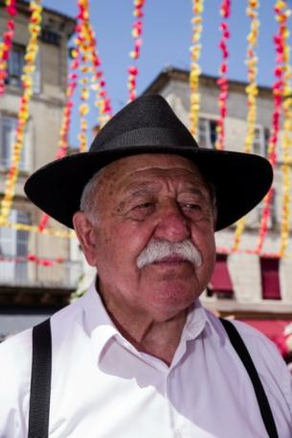
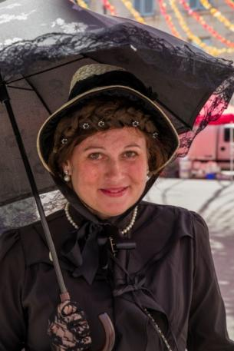
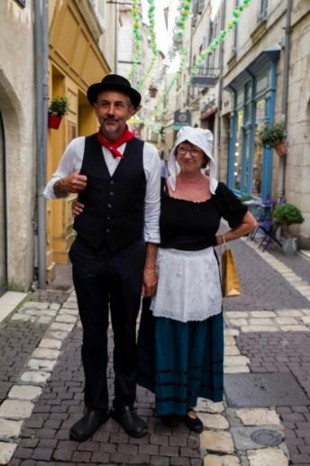
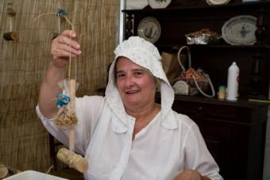
PORTRAIT
Dans la rue
DE JOUR
MAIN LEVEE
FLASH en
Remplissage
FOCALE De 35 à 200 mm
4 |  | 1,4 |  | 100
2 |  | 2 |  | 200
1 |  | 2,8 |  | 400
1/2 |  | 4 |  | 800
1/4 |  | 5,6 |  | 1600
1/8 |  | 8 |  | 3200
1/15 |  | 11 |  | 6400
1/30 |  | 16
1/60 |  | 22
1/125
1/250
1/500
1/1000
1/2000
1/4000
1/8000
- 2 | - 1 | 0 | 1 | 2
MOINS |  | ZERO | PLUS
FONCE |  | GRIS | CLAIR
MODE AF = AF-S.
ENTRAINEMENT = Vue par vue.
BALANCE DES BLANCS : Auto ou Lumière du jour.
MODE EXPO = Priorité ouverture (A-Av).
MODE DE MESURE = Centrale pondérée.
ISO = 100 ISO en base. Si baisse de lumière 400 ISO et plus suivant capteur.
VITESSE : La vitesse doit être suffisante pour figer le sujet en mouvement.
OUVERTURE =
Pour détacher le sujet du fond = f4 à f5.6.
FLASH : en remplissage pour déboucher les ombres.
(Balance des blancs : Multi-auto)

Slide 19
Flash en remplissage des ombres
Le soleil est la lumière principale
On est en extérieur, (ou en intérieur de jour avec le sujet très proche d’une baie) le flash ne sert qu’à remplir les ombres comme le ferait un réflecteur, il doit donc être réglé 0.5 à 1 IL en dessous du soleil.
En prises de vue rapides et mobiles, le flash compatible avec le boitier (à vérifier) sera monté directement sur la griffe de celui-ci. La lumière très dure sera diffusée par un cabochon, une petite boite à lumière ou mieux encore un réflecteur large type « Speed Gobo ». Certain flash sont équipé d’un mini réflecteur intéressant en portrait.
Configuration du boitier
BdB : Lumière du jour ou Auto.
Mesure : multizone. (Lier point AF et AE)
Mode P avec ISO Auto. Décalage du mode P pour faire le choix de Tv ou Av. (Ouverture vers f4, f5.6)
(Mode Manuel possible pour sous-exposer le fond)
Configuration du flash
Zoom flash : Auto
Mode P-TTL. Privilégier la Synchro haute vitesse HS. Ne fonctionne que si la vitesse d’obturation dépasse celle de la synchro X. (1/200) Portée limitée à contrôler.
Compensation d’expo du flash
La compensation d’expo du boîtier (Correcteur + - IL) pondère la lumière ambiante ainsi que celle du flash.
La compensation d’expo du flash contrôle uniquement la puissance de ce dernier directement à partir de la commande flash du boitier.
RETOUR

Slide 20
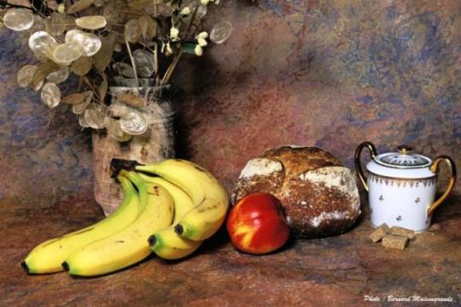
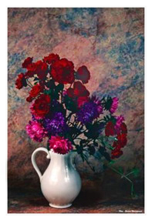
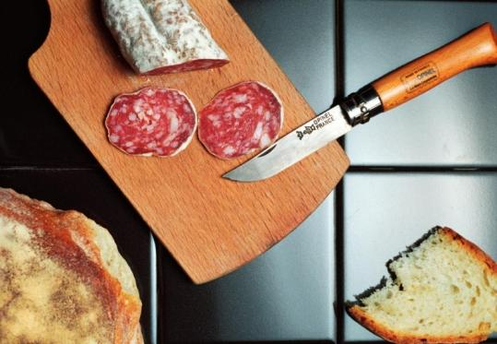
STUDIO
NATURE
MORTE
TRIPODE
FLASHES
FOCALE
De 35 à 200 mm.
4 |  | 1,4 |  | 100
2 |  | 2 |  | 200
1 |  | 2,8 |  | 400
1/2 |  | 4 |  | 800
1/4 |  | 5,6 |  | 1600
1/8 |  | 8 |  | 3200
1/15 |  | 11 |  | 6400
1/30 |  | 16
1/60 |  | 22
1/125 X
1/250 X
1/500
1/1000
1/2000
1/4000
1/8000
- 2 | - 1 | 0 | 1 | 2
MOINS |  | ZERO | PLUS
FONCE |  | GRIS | CLAIR
MODE AF = AF-S ou Manuel.
ENTRAINEMENT = Vue par vue.
BALANCE DES BLANCS : Manuelle ou Lumière du jour.
MODE EXPO = Manuel.
MODE DE MESURE = Flashmètre.
ISO = 100 ISO en base.
VITESSE : Respecter la vitesse de synchro X de votre boitier. Déclencheur à câble ou télécommande.
OUVERTURE = Suivant le gestion de netteté souhaitée entre sujet et fond.
Modeleurs sur flashes
Réflecteurs actifs et passifs

Slide 21
Nature morte
Il est possible de trouver, au cours d’une balade, une nature morte existante, mais le plus souvent il conviendra de l’arranger à votre guise en prévoyant les fonds, les accessoires, etc.
Le système d’éclairage peut se résoudre à la proximité d’une fenêtre avec, ou sans, quelques réflecteurs.
On trouve dans le commerce des lampes à LED en panneau qui permettent d’éclairer facilement de petits objets.
On peut également installer un système de flashes plus ou moins élaboré avec différents modeleurs de lumière.
Parapluie, boite à lumière, cône, réflecteurs, etc.
Attention à la « fièvre acheteuse » de plus il va falloir loger et pouvoir ranger tout ce matériel, faites-vous conseiller avant de vous lancer. Un équipement simple et polyvalent est souvent amplement suffisant.
Il n’y a pas pénurie de sujets, c’est le fond qui sera le plus dur à choisir.
RETOUR

Slide 22
C'est ballot !
Oublier les cartes de l'APN à la maison.
Emporter uniquement des cartes pleines.
Effacer (formater) une carte qui n'a pas encore était vidée.
Ne pas avoir rechargé la batterie. (Les batteries)
Avoir laissé la batterie dans le chargeur à la maison.
Poser son sac photo sur un rocher puis le regarder tomber dans le ruisseau, même chose avec un objectif, un filtre, la clef de la voiture, le casse-croute, etc.
Changer de carte au milieu d'un ruisseau et la faire tomber à l'eau.
Faire tomber son téléobjectif. (Ce qui peut arriver aux meilleurs)
Dérégler le correcteur dioptrique par inadvertance et se désespérer de voir tout flou dans le viseur de ce p……. de boitier.
Ne jamais avoir nettoyé la lentille avant de l'objectif ou son filtre de protection (Le capteur).
Ne pas avoir mis le bon objectif dans le sac photo.
Emporter le tripode, mais avoir perdu l'attache rapide.
Emporter tripode, le porte filtre, mais oublier les filtres.
Ne pas savoir si on est en train de prendre la photo en RAW ou en JPG.
Se rendre compte au bout de deux heures que le mode surimpression est activé par inadvertance.
Insulter son boitier qui refuse de faire la mise au point alors qu'il est en MF. (objectif)
Ne plus savoir comment régler l'ouverture et les ISO. (Avant le repas)
Perdre le sens de l’humour (à tous moments de la journée).
photoflaneur. Décembre 2020
RETOUR

